Slide 1
iScroll
made by Li jian bo

Slide 2
为什么用iScroll?
1.H5弹性滚动条兼容性
2.滚动流畅
3.早期，移动端的浏览器都不支持非body元素的滚动条，所以一般都借助 iScroll;

Slide 3
iScroll 版本
iscroll.js:这个版本是常规应用的脚本。它包含大多数常用的功能，有很高的性能和很小的体积。
iscroll-lite.js:精简版本。它不支持快速跳跃，滚动条，鼠标滚轮，快捷键绑定。但如果你所需要的是滚动(特别是在移动平台) iScroll 精简版 是又小又快的解决方案。
iscroll-probe.js:探查当前滚动位置是一个要求很高的任务,这就是为什么我决定建立一个专门的版本。如果你需要知道滚动位置在任何给定的时间,这是iScroll给你的.
iscroll-zoom.js:在标准滚动功能上增加缩放功能。
iscroll-infinite.js:可以做无限缓存的滚动.处理很长的列表的元素为移动设备并非易事,iScroll infinite版本使用缓存机制,允许你滚动一个潜在的无限数量的元素。

Slide 4
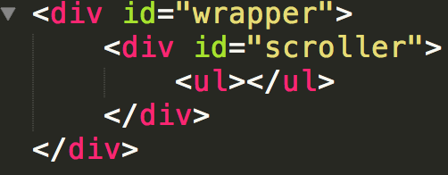
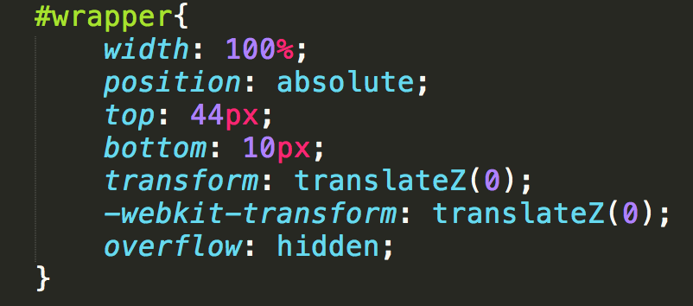
基础用法
Stylesheet
DOM
JavaScript

Slide 5
常见问题
1.无法滑动
1.1 异步加载dom
1.2 加载图片
1.3 样式
1.4 高度不固定
1.5 高度太小

Slide 6
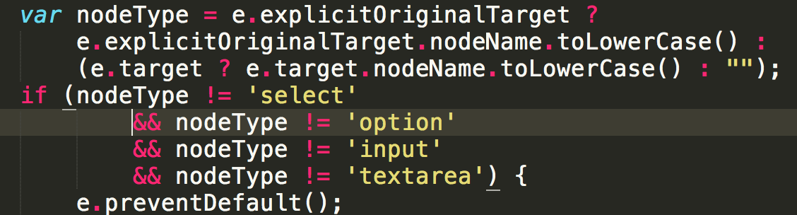
常见问题
2.输入框点击没有反应
2.1 iscroll4 修改onBeforeScrollStart
2.2 iscroll5 添加click:true

Slide 7
常见问题
3.屏幕旋转之后偶尔界面无法滑动
4.频繁上下滑动，松开回到顶部
onScrollEnd方法中进行refresh()刷新，及时保证重置列表体
onScrollMove

Slide 8
iScroll 常用属性/ 方法
1. options.mouseWheel 鼠标滑动
2.options.isPullToRefresh 下拉刷新必用属性
3. refresh() 刷新
4. scrollTo(x, y, time, relative) 滑动到某个位置
5. scrollToElement(element, time) 滑动到某个元素
document.querySelector(selector)
6. detroy() 销毁

Slide 9
iScroll 优化
1.内容过多，滑动卡顿或闪退
2.滑动不流畅
3.部分情况需要延迟初始化iscroll，等到css加载完成

Slide 10

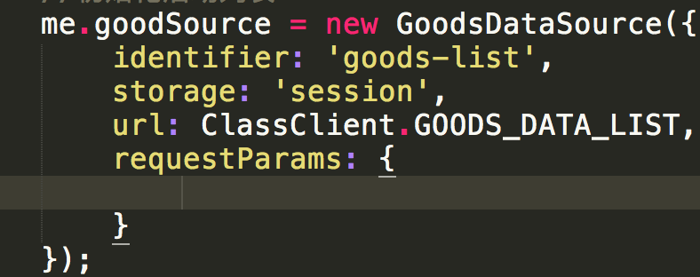
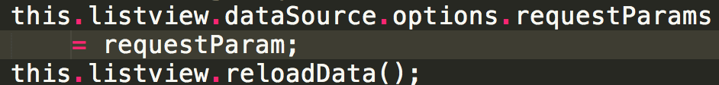
ListView-组件
1. 区域布局
2.DataSource 请求参数
二次请求修改参数

Slide 11
iScroll 实例
上拉加载更多和下拉刷新

Slide 12
谢谢！
made by Li jian bo

